Slide 1

Python от А до Я

Slide 2
Дескрипторы и метаклассы
Урок 9

Slide 3
Дескрипторы атрибутов
class C:
def __init__(self):
self._x = None
@property
def x(self):
return self._x
@x.setter
def x(self, value):
if value > 0:
self._x = value
else:
self._x = 0
@x.deleter
def x(self):
del self._x
Хорошая штука - свойство (@property).
Позволяет инкапсулировать атрибуты и проводить контроль значений.

Slide 4

Дескрипторы атрибутов
А если одинаковые проверки нужно выполнить для многих атрибутов?

Slide 5
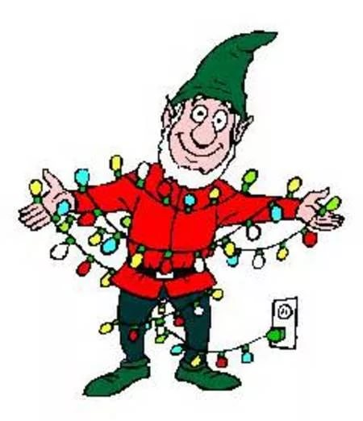
Дескрипторы атрибутов
Выход - использовать дескрипторы атрибутов
Дескриптор – это объект, представляющий значение атрибута.
Реализует один или несколько специальных методов:
__get__()
__set__()
__delete__()
Может подменять механизмы доступа к атрибутам и влиять на выполнение этих операций.

Slide 6
Дескрипторы атрибутов
Применение дескриптора
class Foo:
name = TypedProperty("name", str)
num = TypedProperty("num", int, 42)
Дескриптор задается на уровне класса

Slide 7
Дескрипторы атрибутов
Протокол дескриптора
__get__(self, obj, type=None) - возвращает значение атрибута;
__set__(self, obj, value) - возвращает None;
__delete__(self, obj) - возвращает None.

Slide 8

Метаклассы
Метакласс - type
Класс - Worker

Slide 9
Метаклассы
Использовать метакласс чуть сложнее:
Объявить метакласс
class Meta(type):
def __new__(cls, clsname, bases, clsdict):
return type.__new__(cls, clsname, bases, clsdict)
2. Использовать метакласс
Python 3
Python 2
class UserClass(metaclass=Meta):
def __init__(self, x):
self.x = x
class UserClass():
__metaclass__ = Meta
def __init__(self, x):
self.x = x

Slide 10

Метаклассы
Контроль создания классов;
Модификация классов;
Контроль создания экземпляров.

Slide 11
Метаклассы
Шаблон Singleton через метакласс
class Singleton(type):
def __init__(self, *args, **kwargs):
self.__instance = None
super().__init__(*args, **kwargs)
def __call__(self, *args, **kwargs):
if self.__instance is None:
self.__instance = super().__call__(*args, **kwargs)
return self.__instance
else:
return self.__instance
Подконтрольный класс

Slide 12
Метаклассы
Методы:
__prepare__
__new__
__init__
__call__
Должен вернуть словарь для атрибутов класса
Должен создать и вернуть новый класс
Должен инициализировать созданный класс
Должен создать и вернуть экземпляр нового класса

Slide 13
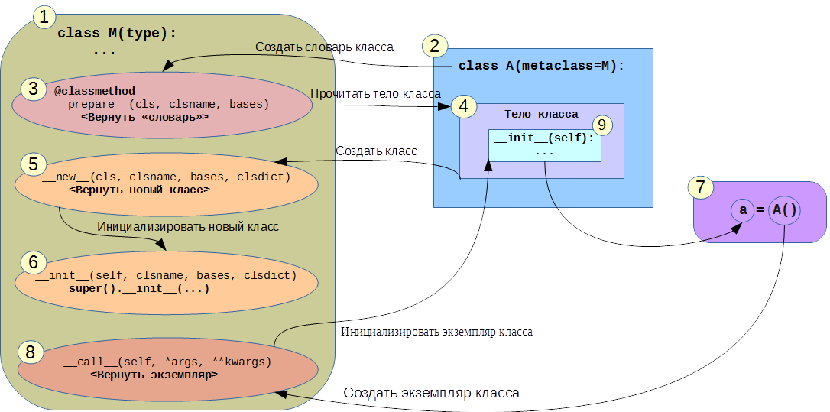
Метаклассы

